Slide 1
CNN卷积神经网络
Convolutional Neural Networks

Slide 2
CNN
√ 背景
√ 定义
√ 问题分析
√ 基本概念
局部感知 权值共享 池化
√ 综合

Slide 3
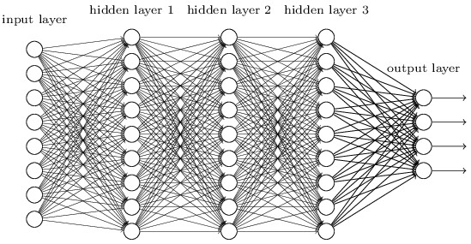
CNN产生背景
输入层
隐藏层/中间层
输出层
传 统 神 经 网 络

Slide 4
传统全连接网络问题
（1）参数太多： 全连接网络隐藏层神经元数量的增多，参数的规模也会急剧增加。这会导致整个神经网络的训练效率会非常低，也很容易出现过拟合。
（2）局部不变性特征：自然图像中的物体都具有局部不变性特征，比如在 尺度缩放、平移、旋转等操作不影响其语义信息。而全连接前馈网络很难提取 这些局部不变特征，一般需要进行数据增强来提高性能。

Slide 5
CNN定义
卷积神经网络（ Convolutional Neural Networks, CNN）是一 种前馈神经网络，它的人工神经元可以响应一部分覆盖范围内的周 围单元，对于大型图像处理、图像分类有出色表现。
卷积神经网络是目前广泛使用的一种深度学习网络。测试
10000张MNIST图像数据集，CNN的正确率能够达到99.67%。

Slide 6
卷积
我们把 w₁, w₂, · · · 称为滤波器（filter）或卷积核（convolution kernel）。假 设滤波器长度为 m，它和一个信号序列 x₁, x₂, · · · 的卷积为
信号序列 x 和滤波器 w 的卷积定义为

Slide 7
卷积神经网络
卷积神经网络一般由卷积层、汇聚层和全连接层构成。

Slide 8
CNN特点
1.局部连接
2.权重共享
3.子采样

Slide 9
在全连接前馈神经网络中，如果第 l 层有 n^{l} 个神经元，第 l − 1 层有 n^{(l−1)} 个神经元，连接边有 n^{(l)} × n^{(l−1)} 个，也就是权重矩阵有 n^{(l)} × n^{(l−1)} 个参数，权重矩阵的参数非常多，训练的效率会非常低。
如果采用卷积来代替全连接，第 l 层的净输入 z^{(l)}
第 l − 1 层活性值a^{(l−1)}和滤波器 w^{(l)} ∈ R^{m} 的卷积，即
_{z}(l) _{= w}(l) _{⊗ a}(l−1) _{+ b}(l),
其中滤波器 w^{(l)} 为权重向量，b^{(l)} ∈ R^{n} 为偏置。

Slide 10
卷积
局部连接 在卷积层（假设是第 l 层）中的每一个神经元都只和下一层（第 l − 1 层）中某个局部窗口内的神经元相连，构成一个局部连接网络。卷积层和下一层之间的连接数大大减少，有原来的 n^{l} × n^{l−1} 个连接变为 n^{l} × m 个连接，m 为滤波器大小。

Slide 11
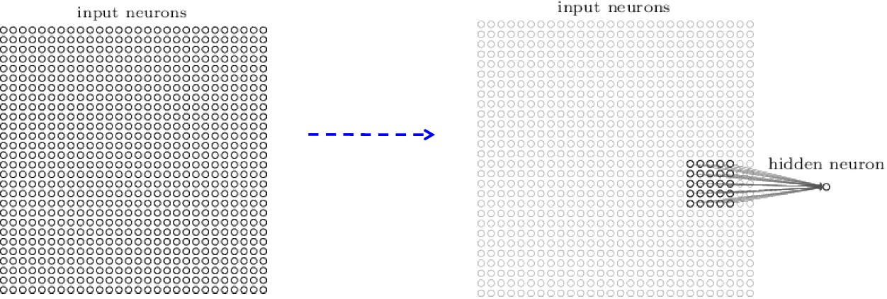
局部连接
全连接
CNN
一个隐藏神经元 与上一层
全部 的神经元连接
一个隐藏神经元 与上一层 一小块区域 的神经元连接

Slide 12
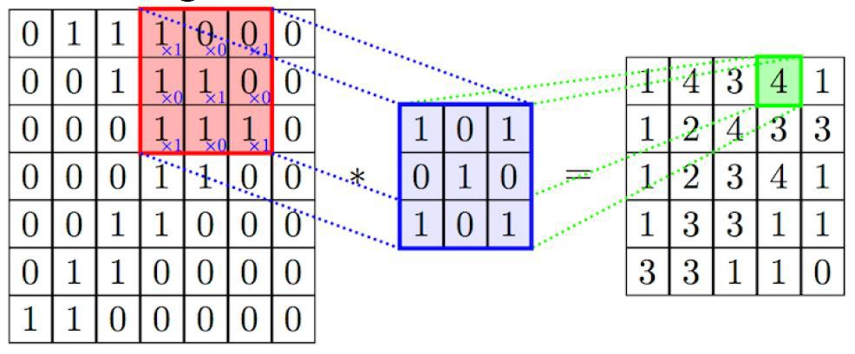
局部连接示例1
输入层
过滤器
特征映射

Slide 13
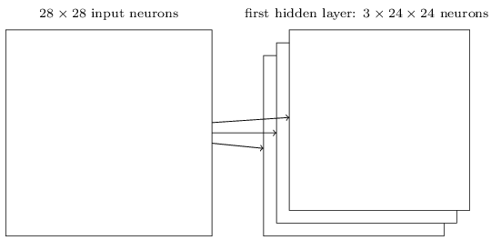
局部连接
使用3个过滤器，检测三种特征：

Slide 14
图像处理中几种常用的滤波器示例

Slide 15
权重共享
输入层
过滤器
特征映射
从输入层得到特征映射的过程中使用了同一个过滤器，即权值参数共享。 优点：权值共享大大减少了参数个数

Slide 16
卷积层
◆卷积层的作用是提取一个局部区域的特征，不同的卷积核相当于不同的特征提取器。
◆通常将神经元组织为三维结构的神经层，其大 小为高度 M × 宽度 N × 深度 D，有 D 个 M × N 大小的特征映射构成。

Slide 17
卷积层
假设一个卷积层的结构如下：
• 输入特征映射组：X ∈ R^{M ×N ×D} 为三维张量（tensor），其中每个切片(slice) 矩阵 X^{d} ∈ R^{M ×N} 为一个输入特征映射，1 ≤ d ≤ D；
• 输出特征映射组：Y ∈ R^{M′ ×N′ ×P} 为三维张量，其中每个切片矩阵 Y ^{p} ∈R^{M′ ×N′} 为一个输出特征映射，1 ≤ p ≤ P ；
• 卷积核：W ∈ R^{m×n×D×P} 为四维张量，其中每个切片矩阵 W ^{p,d} ∈ R^{m×n}为一个两维卷积核，1 ≤ d ≤ D, 1 ≤ p ≤ P 。

Slide 18
卷积层的三维结构表示

Slide 19
卷积层中从输入特征映射组 X 到输出特征映射 Y ^{p} 的计算示例

Slide 20
为了计算输出特征映射 Y ^{p}，用卷积核 W ^{p,1}, W ^{p,2}, · · · , W ^{p,D} 分别对输入特 征映射 X¹, X², · · · , X^{D} 进行卷积，然后将卷积结果相加，并加上一个标量偏置 b 得到卷积层的净输入 Z^{p}，再经过非线性激活函数后得到输出特征映射 Y ^{p}。

Slide 21
池化层
池化层（pooling layer）也叫子采样层（subsampling layer），其作用是进 行特征选择，降低特征数量，并从而减少参数数量。
卷积层虽然可以显著减少网络中连接的数量，但特征映射组中的神经元个数并没有显著减少。如果后面接一个分类器，分类器的输入维数依然很高，很 容易出现过拟合。为了解决这个问题，可以在卷积层之后加上一个池化层，从而降低特征维数，避免过拟合。

Slide 22
池化函数
常用的池化函数有两种：
1. 最大池化（maximum pooling）：一般是取一个区域内所有神经元的最大值。
2. 平均池化（mean pooling）：一般是取区域内所有神经元的平均值。

Slide 23
池化函数
有时也会在汇聚层使用非线性激活函数，比如

Slide 24
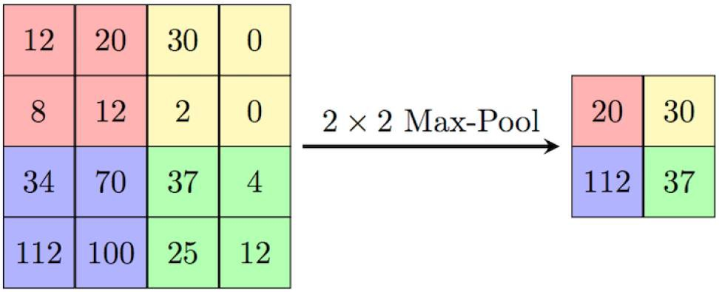
池化示例

Slide 25
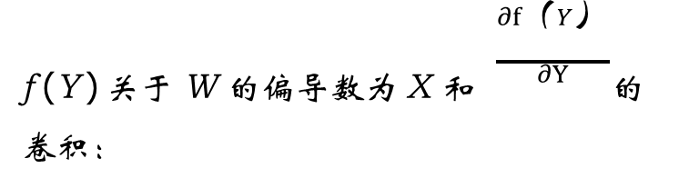
参数学习
假设 Y = W ⊗X，其中 X ∈ R^{M ×N} ，W ∈ R^{m×n}，Y ∈ R^{(M −m+1)×(N −n+1)}， 函数 f (Y ) ∈ R 为一个标量函数，则
f (Y ) 关于 W 的偏导数为 X 和 $\frac{∂f（Y）}{∂Y}$的卷积：

Slide 26
参数学习
在卷积网络中，参数为卷积核中权重以及偏置。和全连接前馈网络类似，卷积网络也可以通过误差反向传播算法来进行参数学习。
在全连接前馈神经网络中，梯度主要通过每一层的误差项 δ 进行反向传播， 并进一步计算每层参数的梯度。
在卷积神经网络中，主要有两种不同功能的神经层：卷积层和汇聚层。而参数为卷积核以及偏置，因此只需要计算卷积层中参数的梯度。

Slide 27
参数学习
不失一般性，对第 l 层为卷积层，第 l − 1 层的输入特征映射为 X^{(l−1)} ∈ R^{M ×N ×D} ，通过卷积计算得到第 l 层的特征映射净输入 Z^{(l)} ∈ R^{M′ ×N′ ×P} 。第 l 层的第 p(1 ≤ p ≤ P ) 个特征映射净输入
其中 W ^{(l+1,p,d)} 和 b^{(l+1,p)} 为第 l +1 层的卷积核以及偏置。第 l +1 层中共有 P ×D个卷积核和 P 个偏置。

Slide 28
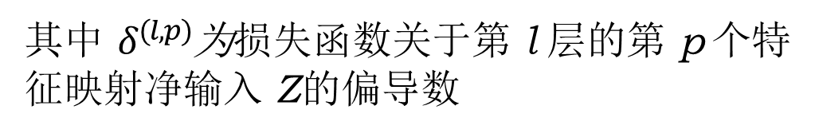
参数学习
损失函数关于第 l 层的卷积核 W ^{(l,p,d)} 的偏导数为
其中 $δ^{(l,p)}$为损失函数关于第 l 层的第 p 个特征映射净输入 Z的偏导数

Slide 29
参数学习
损失函数关于第 l 层的第 p 个偏置 b^{(l,p)} 的偏导数为
卷积网络中，每层参数的梯度依赖其所在层的误差项 δ^{(l,p)}。

Slide 30
池化层误差项计算
卷积层和汇聚层中，误差项的计算有所不同，因此我们分别计算其误差项。
池化层 当第 l + 1 层为汇聚层时，因为池化层是下采样操作，l + 1 层的每个神经元的误差项 δ 对应于第 l 层的相应特征映射的一个区域。l 层的第 p 个特征映射中的每个神经元都有一条边和 l + 1 层的第 p 个特征映射中的一个神经元相连。 根据链式法则，第 l 层的一个特征映射的误差项 δ^{(l,p)}，只需要将 l + 1 层对应特征映射的误差项 δ^{(l+1,p)} 进行上采样操作（和第 l 层的大小一样），再和 l 层特征映射的激活值偏导数逐元素相乘，就得到了 δ^{(l,p)}。

Slide 31
池化层误差项计算
第 l 层的第 p 个特征映射的误差项 δ^{(l,p)} 的具体推导过程如下：
其中 f ‘( ) 为第 l 层使用的激活函数导数，up 为上采样函数（upsampling），与汇聚层中使用的下采样操作刚好相反。如果下采样是最大汇聚（max pooling），误差项 δ^{(l+1,p)} 中每个值会直接传递到上一层对应区域中的最大值所对应的神经元，该区域中其它神经元的误差项的都设为 0。如果下采样是平均汇聚（mean pooling），误差项 δ^{(l+1,p)} 中每个值会被平均分配到上一层对应区域中的所有神经元上。

Slide 32
卷积层误差项计算
卷积层 当 l + 1 层为卷积层时，假设特征映射净输入 Z^{(l+1)} ∈ R^{M′ ×N′ ×P} ，其中 第 p(1 ≤ p ≤ P ) 个特征映射净输入

Slide 33
第 l 层的第 d 个特征映射的误差项 δ^{(l,d)} 的具体推导过程如下：

Slide 34
典型的卷积网络结构

Slide 35
LeNet-5 网络结构

Slide 36
LeNet-5 网络结构
1.输入层：输入图像大小为 32 × 32 = 1024。
2.C1 层是卷积层，使用 6 个 5 × 5 的滤波器，得到 6 组大小为 28 × 28 = 784的特征映射。因此，C1 层的神经元数量为 6 × 784 = 4, 704，可训练参数
数量为 6 × 25 + 6 = 156，连接数为 156 × 784 = 122, 304
3. S2 层为汇聚层，采样窗口为 2×2，使用平均汇聚，并使用一个非线性函数。神经元个数为 6 × 14 × 14 = 1, 176，可训练参数数量为
6 × (1 + 1) = 12，连接数为 6 × 196 × (4 + 1) = 5, 880。

Slide 37
LeNet-5 网络结构
4. C3 层为卷积层。LeNet-5 中用一个连接表来定义输入和输出特征映射之间的依赖关系，共使用 60 个 5 × 5 的滤波器，得到 16 组大小 为 10 × 10 的特征映射。神经元数量为 16 × 100 = 1, 600，可训练参数数量为 (60 × 25) + 16 = 1, 516，连接数为 100 × 1, 516 = 151, 600。
5. S4 层是一个汇聚层，采样窗口为 2 × 2，得到 16 个 5 × 5 大小的特征映射，可训练参数数量为 16 × 2 = 32，连接数为 16 × 25 × (4 + 1) = 2000。

Slide 38
LeNet-5 网络结构
6. C5 层是一个卷积层，使用 120 × 16 = 1, 920 个 5 × 5 的滤波器，得到 120 组大小为 1 × 1 的特征映射。C5 层的神经元数量为 120，可训练参数数量 为 1, 920 × 25 + 120 = 48, 120，连接数为 120 × (16 × 25 + 1) = 48, 120。
7. F6 层是一个全连接层，有 84 个神经元，可训练参数数量为 84 × (120+ 1) =10, 164。连接数和可训练参数个数相同，为 10, 164。

Slide 39
LeNet-5 网络结构
8. 输出层：输出层由 10 个欧氏径向基函数（Radial Basis Function，RBF） 函数组成。

Slide 40
AlexNet
AlexNet[Krizhevsky et al., 2012] 是第一个现代深度卷积网络模型，其首次使用了很多现代深度卷积网络的一些技术方法，比如使用 GPU 进行并行训练， 采用了ReLU 作为非线性激活函数，使用 Dropout 防止过拟合，使用数据增强 来提高模型准确率等。AlexNet 赢得了 2012 年 ImageNet 图像分类竞赛的冠军

Slide 41
AlexNet
AlexNet的结构如下图所示，包括 5 个卷积层、3 个全连接层和 1 个softmax 层。因为网络规模超出了当时的单个 GPU 的内存限制，AlexNet 将网络拆为两 半，分别放在两个 GPU 上，GPU 间只在某些层（比如第 3 层）进行通讯。

Slide 42
AlexNet

Slide 43
Inception 网络
在卷积网络中，如何设置卷积层的卷积核大小是一个十分关键的问题。在Inception 网络中，一个卷积层包含多个不同大小的卷积操作，称为 Inception 模块。Inception 网络是由有多个 inception 模块和少量的汇聚层堆叠而成。

Slide 44
Inception 网络例子

Slide 45
Inception 网络
Inception 网络最早的 v1 版本就是非常著名的 GoogLeNet ，并赢得了 2014 年 ImageNet 图像分类竞赛的冠军。
GoogLeNet 由 9 个Inception v1 模块和 5 个汇聚层以及其它一些卷积层和全 连接层构成，总共为 22 层网络。为了解决梯度消失问题，GoogLeNet 在网络中间层引入两个辅助分类器来加强监督信息。
Inveption V3模型共46层，由11个Inception模块组成。

Slide 46
残差网络
残差网络（Residual Network，ResNet）是通过给非线性的卷积层增加直连边的方式来提高信息的传播效率。
假设在一个深度网络中，我们期望一个非线性单元（可以为一层或多层的卷积层）f (x, θ) 去逼近一个目标函数为 h(x)。如果将目标函数拆分成两部分：恒 等函数（identity function）x 和残差函数（residue function）h(x) − x 两个部分

Slide 47
残差网络
残差单元由多个级联的（等长）卷积层和一个跨层
的直连边组成，再经过 ReLU 激活后得到输出。
残差网络就是将很多个残差单元串联起来构成的一个非常深的网络。
一个简单的残差单元结构：

